Slide 1

Helpdesk

Slide 2
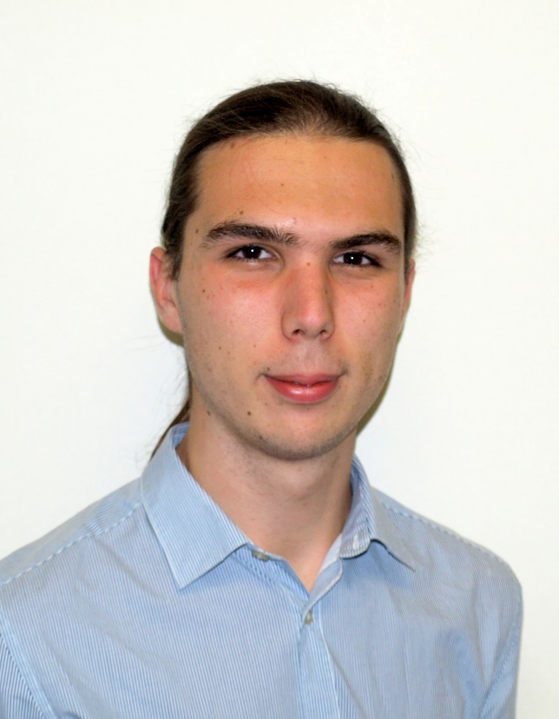
Helpdesk
Szabó Áron
Mérnökinformatikus BSc

Slide 3


Azért jelentkeztem, hogy…
Helpdesk
Fejleszthessem meglévő Java ismereteimet.
Tudásomat enterprise technológiákkal bővíthessem.
Megismerhessem, milyen is csapatban szoftvert fejleszteni.
Piacképes tudást szerezhessek.

Slide 4



Helpdesk
Legfontosabb feladataim
Chat funkció
Pair programming
Kihívások:
Realtime információ megjelenítés
A beszélgetés lezárásának lehetősége
Többnyelvű üdvözlőüzenet a kliens számára
Design

Slide 5


Helpdesk
Legfontosabb feladataim
JavaScript Web Plugin
Frontend feladat
Activity tracking
A kliens és az ügyintéző közötti kapcsolat kezdete
Kihívások:
Kommunikációs séma kialakítás
Session Storage használat
UUID – Unique User Identifier - generálás

Slide 6

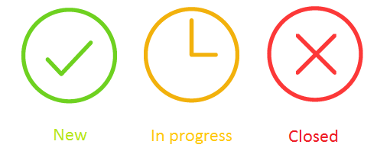
Helpdesk
Legfontosabb feladataim
Chat Popup Notification
Realtime információ az ügyintéző számára
Komplex, backend – frontend feladat
Kihívások:
Conversation Status bevezetése
A project minden mudulját érintő munka
JPQL Query
Egyedi design

Slide 7






Helpdesk
Mit kaptam a trainingtől?
Új, aktuális technológiák megismerése
Szakmai tapasztalat
Csapatban való munkavégzés lehetősége
Önálló problémamegoldási készség
Betekintés a fejlesztő cégek életébe
Jó hangulat

Slide 8

KÖSZÖNÖM A FIGYELMET!
Szabó Áron

